Slide 1
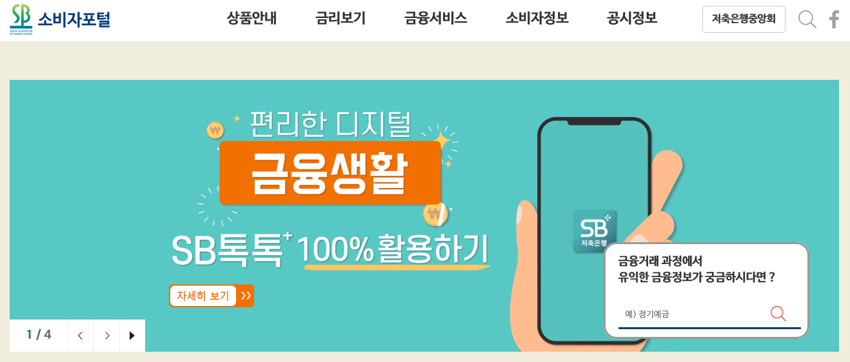
2. 상세 진단 결과
저축은행중앙회 소비자포털
https://www.fsb.or.kr/cps_index.act
9. (초점 이동) 키보드에 의한 초점은 논리적으로 이동해야 하며 시각적으로 구별할 수 있어야 한다.
9-2 초점 또는 키보드의 위치를 나타내는 요소가 시각적으로 표시되지 않은 경우
키보드의 초점을 시각적으로 명확하게 구분할 수 있도록 수정해야 함
IE에서 초점이 잘못 나타나고 있음
개선 방안 : JavaScript(common.js : 317)
option.onInit = function(swiper) {
setDisabled(swiper);
if ( option.loop == true ) {
var slides_length = swiper.slides.length;
$(swiper.slides[slides_length - 1]).find('a,
button').attr('tabindex', -1);
$(swiper.slides[0]).find('a, button').attr('tabindex', -1);
};
if ($fractionCurrent && $fractionCurrent.length){
$fractionCurrent.text(swiper.activeLoopIndex+1);
}
if (typeof onInit === 'function') {
onInit(swiper);
}
};
<!-- 개선안 이어서 -->
담당자 | 처리예정일 | 처리현황

Slide 2
2. 상세 진단 결과
저축은행중앙회 소비자포털
https://www.fsb.or.kr/cps_index.act
9. (초점 이동) 키보드에 의한 초점은 논리적으로 이동해야 하며 시각적으로 구별할 수 있어야 한다.
9-2 초점 또는 키보드의 위치를 나타내는 요소가 시각적으로 표시되지 않은 경우
개선 방안 : JavaScript(common.js : 449)
// swiper focus
var shift_key_status = false;
$doc.on('keydown', function (e) {
if(e.keyCode == 16) {
shift_key_status = true;
}
});
$doc.on('keyup', function (e) {
if(e.keyCode == 16) {
shift_key_status = false;
}
});
$doc.on('focus.swiper', '.swiper-object', function(e) {
var $this = $(e.target);
var $wrap = $this.is('.swiper-object')
? $this
...
<!-- 개선안 이어서 -->

Slide 3
2. 상세 진단 결과
저축은행중앙회 소비자포털
https://www.fsb.or.kr/cps_index.act
9. (초점 이동) 키보드에 의한 초점은 논리적으로 이동해야 하며 시각적으로 구별할 수 있어야 한다.
9-2 초점 또는 키보드의 위치를 나타내는 요소가 시각적으로 표시되지 않은 경우
개선 방안 : JavaScript(common.js : 504)
if (!(
containerOffset.left - 1 <= itemOffset.left &&
containerOffset.left + 1 + $container.outerWidth() >=
itemOffset.left + $currentItem.outerWidth() &&
containerOffset.top - 1 <= itemOffset.top &&
containerOffset.top + 1 + $container.outerHeight() >= itemOffset.top + $currentItem.outerHeight()
)) {
var agent = navigator.userAgent.toLowerCase();
if ( (navigator.appName == 'Netscape' &&
agent.indexOf('trident') != -1) || (agent.indexOf("msie") != -
1)) {
$(swiper.slides).find('a').css('outline', 'none');
if ( shift_key_status == false ) {
if (swiper.activeIndex > 0) {
$(swiper.slides).find('a').removeClass('ie_focused')
.css('border' , 'none');
$this.parent().next().find('a').addClass('ie_focused')
.css('border', '1px dotted #000');
}
} else {
$(swiper.slides).find('a').removeClass('ie_focused')
.css('border' , 'none');
$this.css('border', '1px dotted #000');
}
}
swiper.swipeTo(index);
}

Slide 4

2. 상세 진단 결과
저축은행중앙회 소비자포털
https://www.fsb.or.kr/cps_index.act
1. (적절한 대체 텍스트 제공) 텍스트 아닌 콘텐츠는 그 의미나 용도를 이해할 수 있도록 대체 텍스트를 제공해야 한다.
1-1 <img>,<input type="image"> 등 이미지 요소에 대해 alt 속성을 제공하지 않거나 alt속성은 선언되었으나 그 내용이 img의 내용을 대체할 수 없는 경우 그리고 오타로 표기되어 의미가 변경된 경우
alt 속성이 생략되면 이미지 요소의 경로 정보가 스크린 리더로 출력됨
이미지가 전달하고자 하는 정보와 동등한 수준의 설명을 대체 텍스트로 제공해야 함
문제점
<img src="/view/comm/file/fileViewFsb.jsp?FILE=FSB_VOICE.jpg&amp;DSTC1=fsb" class="main-title-small-banner-img">
개선 방안
<img src="/view/comm/file/fileViewFsb.jsp?FILE=FSB_VOICE.jpg&amp;DSTC1=fsb" class="main-title-small-banner-img" alt="보이스피싱 피해예방">
담당자 | 처리예정일 | 처리현황

Slide 5
2. 상세 진단 결과
저축은행중앙회 소비자포털
https://www.fsb.or.kr/cps_index.act
스크린리더 사용자 사용성 개선
-
슬라이드 요소가 1개만 제공되지만, 불필요한 컨트롤러가 제공되고 있으므로 슬라이드 요소가 1개만 제공될 때에는 컨트롤러를 제거 권장
담당자 | 처리예정일 | 처리현황

Slide 6
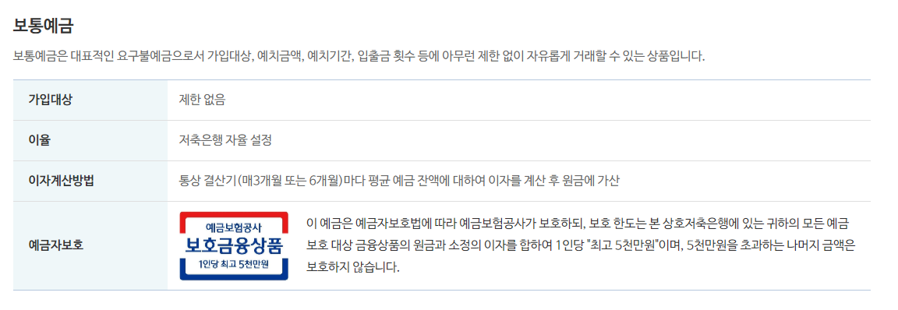
2. 상세 진단 결과
보통예금 - 예적금 - 저축은행중앙회 소비자포털
https://www.fsb.or.kr/findeinnorm_0100.act
1. (적절한 대체 텍스트 제공) 텍스트 아닌 콘텐츠는 그 의미나 용도를 이해할 수 있도록 대체 텍스트를 제공해야 한다.
1-1 <img>,<input type="image"> 등 이미지 요소에 대해 alt 속성을 제공하지 않거나 alt속성은 선언되었으나 그 내용이 img의 내용을 대체할 수 없는 경우 그리고 오타로 표기되어 의미가 변경된 경우
alt 속성이 생략되면 이미지 요소의 경로 정보가 스크린 리더로 출력됨
이미지가 전달하고자 하는 정보와 동등한 수준의 설명을 대체 텍스트로 제공해야 함
예적금 - 보통예금, 예적금 - 정기예금, 예적금 - 정기적금 공통
문제점
<img src="/cps/img/common/kdic.png" alt="예금보험공사 로고">
개선 방안
<img src="/cps/img/common/kdic.png" alt="예금보험공사 보호금융상품 1인당 최고 5천만원">
담당자 | 처리예정일 | 처리현황

Slide 7
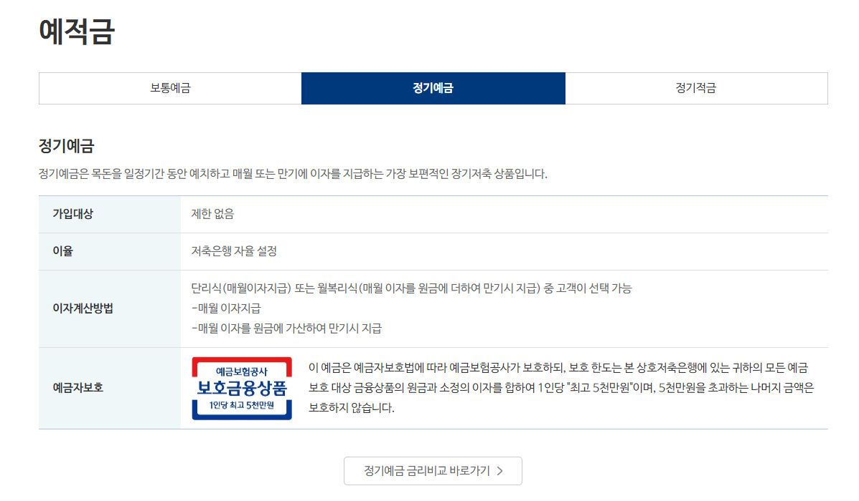
2. 상세 진단 결과
정기예금 - 예적금 - 저축은행중앙회 소비자포털
https://www.fsb.or.kr/findeinregu_0100.act
18. (사용자 요구에 따른 실행) 사용자가 의도하지 않은 기능(새 창, 초점 변화 등)은 실행되지 않아야 한다.
18-3 사용자가 의도하지 않은 초점 변화나 기능이 발생되어 맥락상 불편을 주는 경우
요소가 제공하는 정보가 잘못 제공되고 있으므로, 올바르게 제공하여 개선해야 함
문제점
<a href="ratedepo_0100.act" class="btn-style01 type02" title="정기예금 금리비교 바로가기 새창열기">
<span class="detailview f-color01">정기예금 금리비교 바로가기</span>
</a>
개선 방안
<a href="ratedepo_0100.act" class="btn-style01 type02">
<span class="detailview f-color01">정기예금 금리비교 바로가기</span>
</a>
담당자 | 처리예정일 | 처리현황

Slide 8
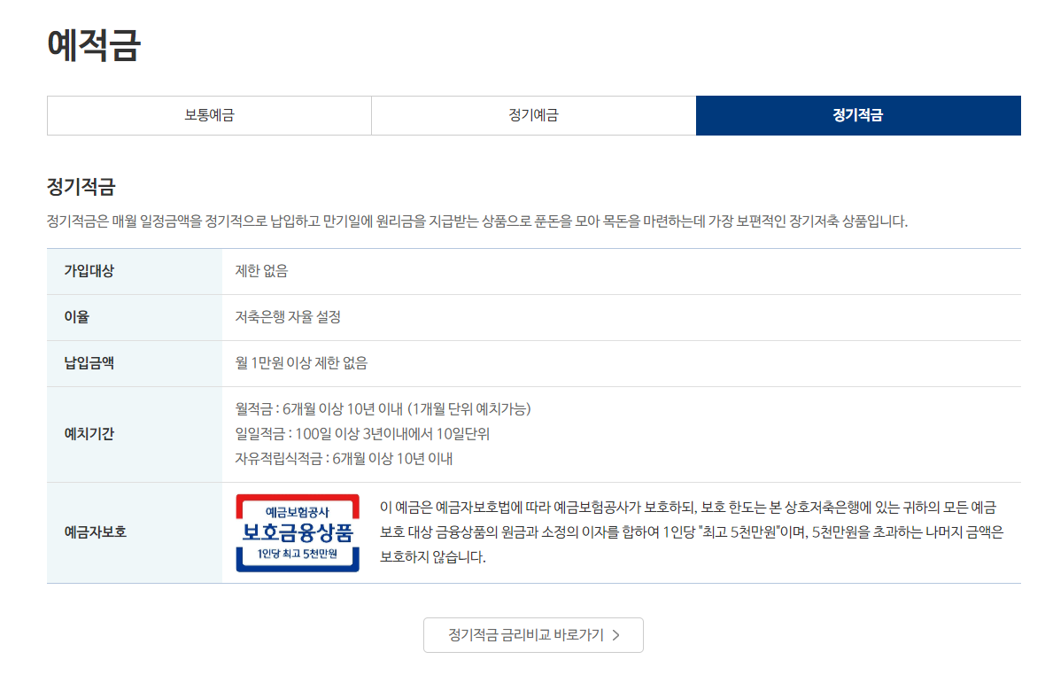
2. 상세 진단 결과
정기적금 - 예적금 - 저축은행중앙회 소비자포털
https://www.fsb.or.kr/findeininst_0100.act
18. (사용자 요구에 따른 실행) 사용자가 의도하지 않은 기능(새 창, 초점 변화 등)은 실행되지 않아야 한다.
18-3 사용자가 의도하지 않은 초점 변화나 기능이 발생되어 맥락상 불편을 주는 경우
요소가 제공하는 정보가 잘못 제공되고 있으므로, 올바르게 제공하여 개선해야 함
문제점
<a href="rateinst_0100.act" class="btn-style01 type02" title="정기적금 금리비교 바로가기 새창열기">
<span class="detailview f-color01">정기적금 금리비교 바로가기</span>
</a>
개선 방안
<a href="rateinst_0100.act" class="btn-style01 type02">
<span class="detailview f-color01">정기적금 금리비교 바로가기</span>
</a>
담당자 | 처리예정일 | 처리현황

Slide 9
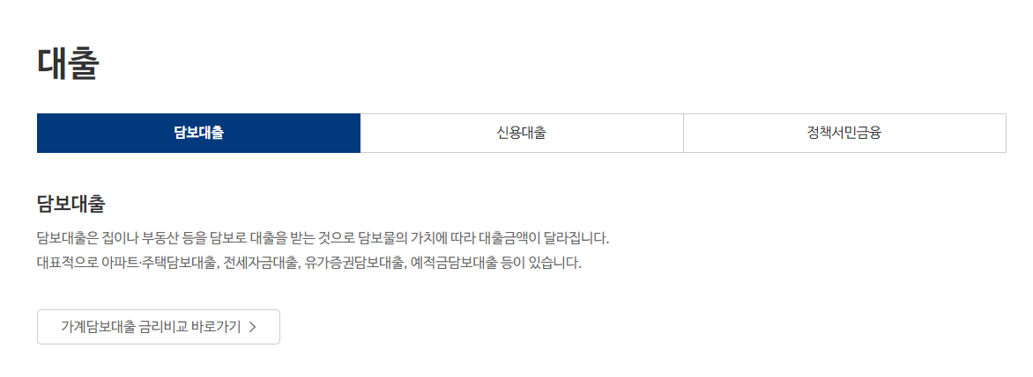
2. 상세 진단 결과
담보대출 - 대출 - 상품안내 - 저축은행중앙회 소비자포털
https://www.fsb.or.kr/finloancoll_0100.act
18. (사용자 요구에 따른 실행) 사용자가 의도하지 않은 기능(새 창, 초점 변화 등)은 실행되지 않아야 한다.
18-3 사용자가 의도하지 않은 초점 변화나 기능이 발생되어 맥락상 불편을 주는 경우
요소가 제공하는 정보가 잘못 제공되고 있으므로, 올바르게 제공하여 개선해야 함
문제점
<a href="ratloanguar_0100.act" class="btn-style01 type02" title="가계담보대출 금리비교 바로가기 새창열기">
<span class="detailview f-color01">가계담보대출 금리비교 바로가기</span>
</a>
개선 방안
<a href="ratloanguar_0100.act" class="btn-style01 type02">
<span class="detailview f-color01">가계담보대출 금리비교 바로가기</span>
</a>
담당자 | 처리예정일 | 처리현황

Slide 10
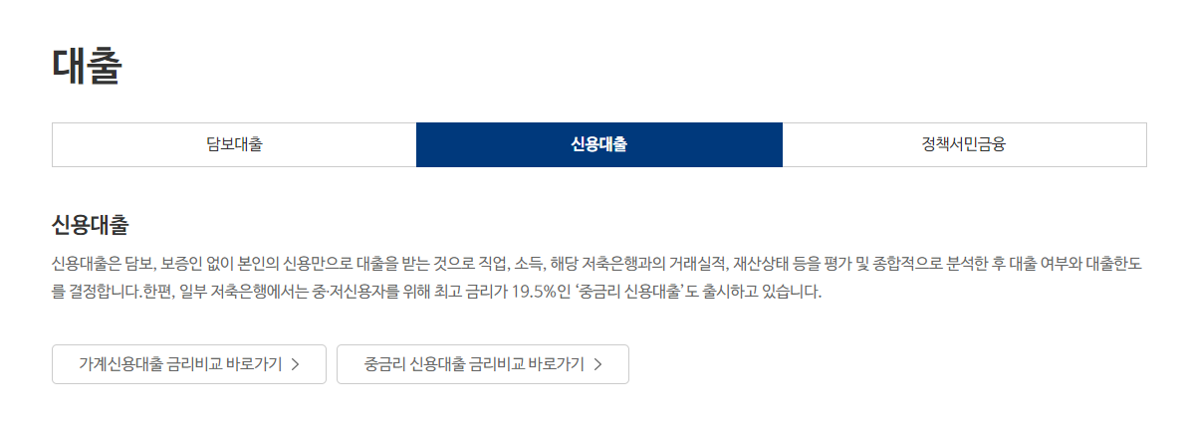
2. 상세 진단 결과
담보대출 - 대출 - 상품안내 - 저축은행중앙회 소비자포털
https://www.fsb.or.kr/finloancred_0100.act
18. (사용자 요구에 따른 실행) 사용자가 의도하지 않은 기능(새 창, 초점 변화 등)은 실행되지 않아야 한다.
18-3 사용자가 의도하지 않은 초점 변화나 기능이 발생되어 맥락상 불편을 주는 경우
요소가 제공하는 정보가 잘못 제공되고 있으므로, 올바르게 제공하여 개선해야 함
문제점
<a href="ratloanconf_0100.act" class="btn-style01 type02" title="가계신용대출 금리비교 바로가기 새창열기">
<span class="detailview f-color01">가계신용대출 금리비교
바로가기</span>
</a>
개선 방안
<a href="ratloanconf_0100.act" class="btn-style01 type02">
<span class="detailview f-color01">가계신용대출 금리비교
바로가기</span>
</a>
담당자 | 처리예정일 | 처리현황

Slide 11
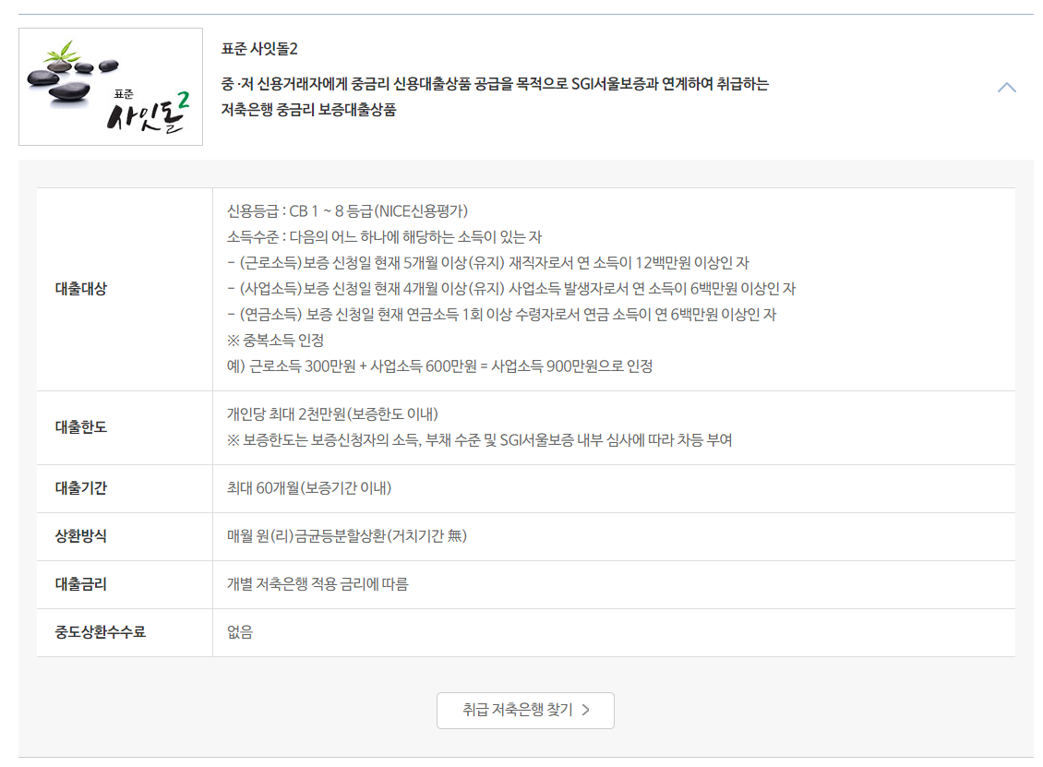
2. 상세 진단 결과
사잇돌2 - 정책서민금융 - 대출 - 상품안내 - 저축은행중앙회 소비자포털
https://www.fsb.or.kr/finloanpoli_0200.act
9. (초점 이동) 키보드에 의한 초점은 논리적으로 이동해야 하며 시각적으로 구별할 수 있어야 한다.
9-2 초점 또는 키보드의 위치를 나타내는 요소가 시각적으로 표시되지 않은 경우
키보드의 초점을 시각적으로 명확하게 구분할 수 있도록 수정해야 함
문제점
<div class="pro-infobox">...</div>
<button type="button" class="component-layer-close-button">
<span class="component-layer-close-button-text">
간편·소액 사잇돌2 표준 사잇돌2 대출을 보다 편리하게 이용할 수 있도록
비대면 채널(무방문)을 통해 공급되는 중금리 보증대출상품 닫기</span>
</button>
개선 방안
<div class="pro-infobox">...</div>
<button type="button" class="component-layer-close-button">
<span class="component-layer-close-button-text">
간편·소액 사잇돌2 표준 사잇돌2 대출을 보다 편리하게 이용할 수 있도록
비대면 채널(무방문)을 통해 공급되는 중금리 보증대출상품 닫기</span>
</button>
담당자 | 처리예정일 | 처리현황

Slide 12
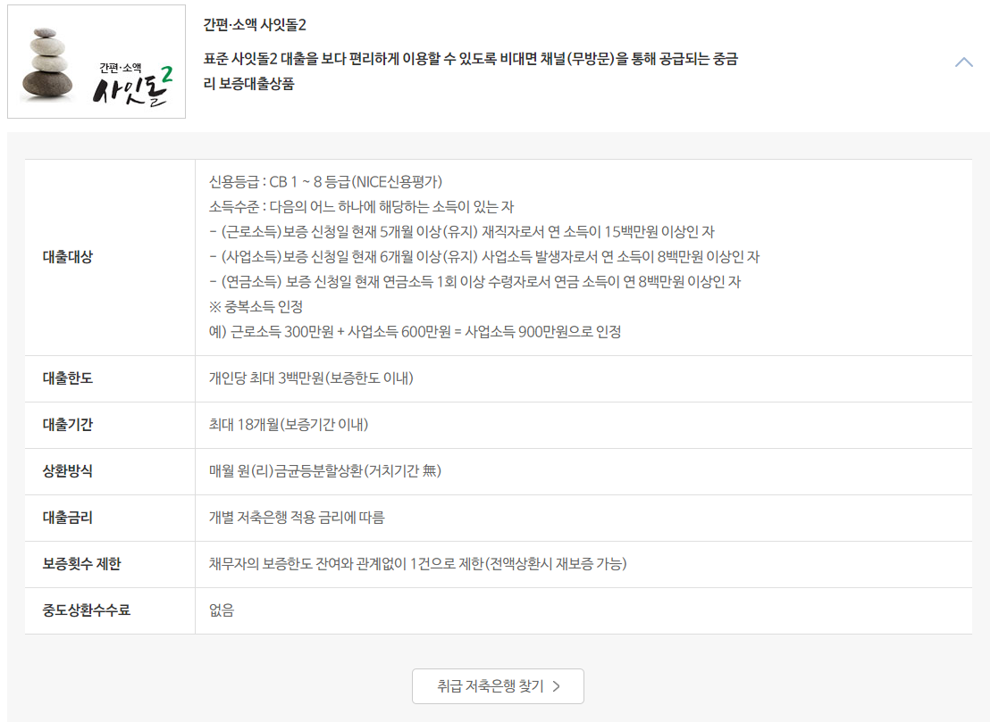
2. 상세 진단 결과
사잇돌2 - 정책서민금융 - 대출 - 상품안내 - 저축은행중앙회 소비자포털
https://www.fsb.or.kr/finloanpoli_0200.act
스크린리더 사용성 개선
-
동작하지 않는 버튼은 삭제 권장
간편·소액 사잇돌2, 대환형 사잇돌2, 채무조정졸업자 사잇돌2 공통
문제점
<a href="#" class="btn-style01 type02" title="취급 저축은행 찾기">
<span class="detailview f-color01">취급 저축은행 찾기</span>
</a>
담당자 | 처리예정일 | 처리현황

Slide 13
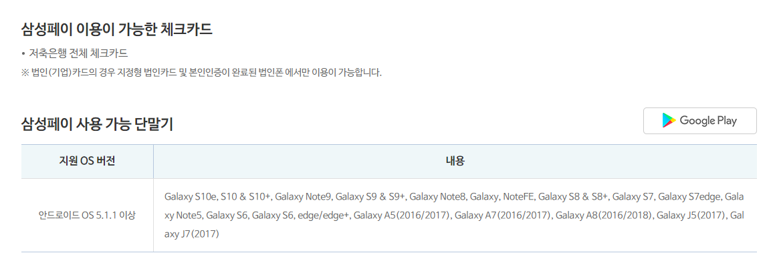
2. 상세 진단 결과
간편결제 - 체크카드 및 간편결제 - 기타상품 - 상품안내 - 저축은행중앙회 소비자포털
https://www.fsb.or.kr/fincardregu_0200.act
1. (적절한 대체 텍스트 제공) 텍스트 아닌 콘텐츠는 그 의미나 용도를 이해할 수 있도록 대체 텍스트를 제공해야 한다.
1-1 <img>,<input type="image"> 등 이미지 요소에 대해 alt 속성을 제공하지 않거나 alt속성은 선언되었으나 그 내용이 img의 내용을 대체할 수 없는 경우 그리고 오타로 표기되어 의미가 변경된 경우
이미지가 전달하고자 하는 정보와 동등한 수준의 설명을 대체 텍스트로 제공해야 함
문제점
<a href="https://play.google.com/store/apps/details?id=com.
samsung.android.spay&amp;hl=ko" class="btn-style01 pt">
<img src="../../cps/img/content/icon_googleplay.png" alt="Google Play 버튼">
</a>
개선 방안
<a href="https://play.google.com/store/apps/details?id=com.
samsung.android.spay&amp;hl=ko" class="btn-style01 pt">
<img src="../../cps/img/content/icon_googleplay.png" alt="Google Play 버튼">
</a>
담당자 | 처리예정일 | 처리현황

Slide 14
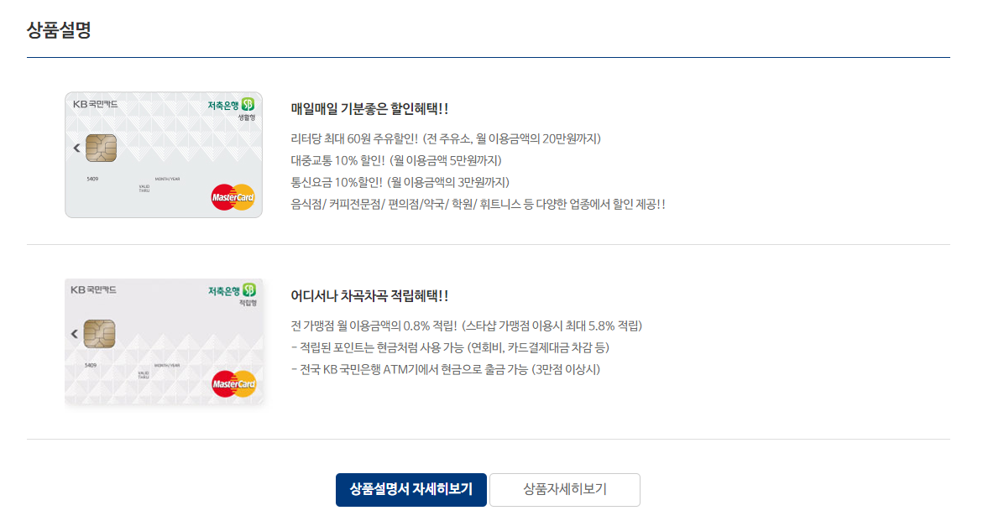
2. 상세 진단 결과
저축은행 - KB카드 - 기타상품 - 상품안내 - 저축은행중앙회 소비자포털
https://www.fsb.or.kr/fincardkbca_0100.act
16. (적절한 링크 텍스트) 링크 텍스트는 용도나 목적을 이해할 수 있도록 제공해야 한다.
16-1 목적이나 용도를 알기 어려운 링크 텍스트를 제공한 경우
링크에 텍스트 또는 이름을 제공하여 보조 기술 사용자도 동등한 정보를 전달받을 수 있도록 해야 함
문제점
<button type="button" onclick="comFileDown('200702_kbcard_guide.pdf');" class="btn-style06">상품설명서 자세히보기</button>
개선 방안
<button type="button" onclick="comFileDown('200702_kbcard_guide.pdf');" class="btn-style06" title="다운로드">상품설명서 자세히보기</button>
담당자 | 처리예정일 | 처리현황

Slide 15
2. 상세 진단 결과
저축은행 - KB카드 - 기타상품 - 상품안내 - 저축은행중앙회 소비자포털
https://www.fsb.or.kr/fincardkbca_0100.act
18. (사용자 요구에 따른 실행) 사용자가 의도하지 않은 기능(새 창, 초점 변화 등)은 실행되지 않아야 한다.
18-1 사용자가 실행하지 않은 상황에서 예측하지 않은 새 창이 열리는 경우
새 창을 실행시키는 컨트롤 요소에는 title 속성을 활용하여 동작 방식에 관한 정보를 제공해야 함
문제점
<button onclick="window.open('https://card.kbcard.com/CXPRICAC0076.cms?mainCC=a&amp;cooperationcode=04770')" type="button" class="btn-style01">상품자세히보기</button>
개선 방안
<button onclick="window.open('https://card.kbcard.com/CXPRICAC0076.cms?mainCC=a&amp;cooperationcode=04770')" type="button" class="btn-style01" title="새 창 열림">상품자세히보기</button>
담당자 | 처리예정일 | 처리현황

Slide 16
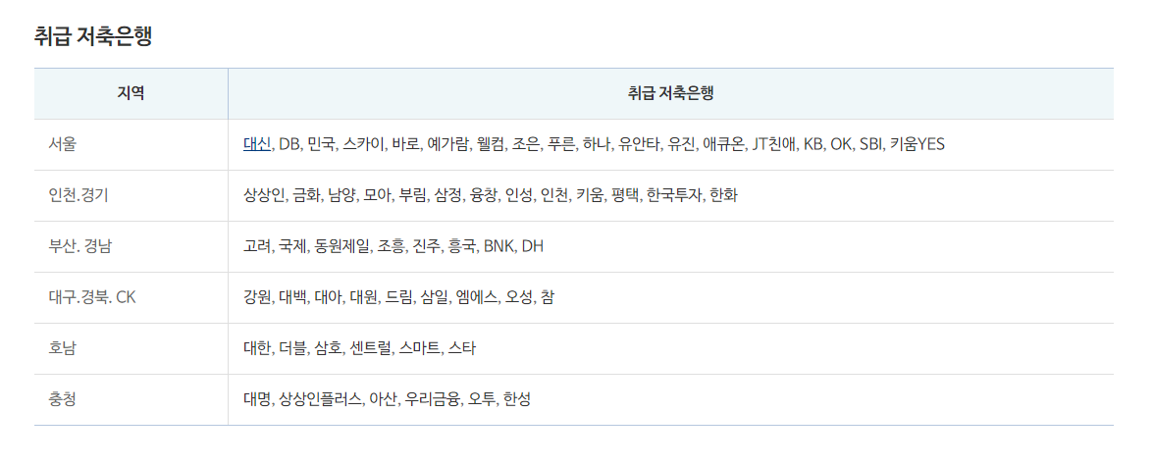
2. 상세 진단 결과
저축은행 - KB카드 - 기타상품 - 상품안내 - 저축은행중앙회 소비자포털
https://www.fsb.or.kr/fincardkbca_0100.act
8-1. (키보드 사용 보장) 모든 기능은 키보드만으로도 사용 할 수 있어야 한다(PC웹).
8-1-1 키보드로 접근 및 운용이 불가능한 경우
<a>가 컨트롤 요소로 인식되어 키보드로 접근할 수 있도록 href 속성과 속성값을 선언해야 함
문제점
<a>대신</a>
개선 방안
<a href="#">대신</a>
담당자 | 처리예정일 | 처리현황

Slide 17
2. 상세 진단 결과
저축은행 - KB카드 - 기타상품 - 상품안내 - 저축은행중앙회 소비자포털
https://www.fsb.or.kr/fincardkbca_0100.act
16. (적절한 링크 텍스트) 링크 텍스트는 용도나 목적을 이해할 수 있도록 제공해야 한다.
16-1 목적이나 용도를 알기 어려운 링크 텍스트를 제공한 경우
링크에 텍스트 또는 이름을 제공하여 보조 기술 사용자도 동등한 정보를 전달받을 수 있도록 해야 함
상품안내 - 기타상품 - 저축은행-롯데카드
상품안내 - 기타상품 - 골드바매매 공통
문제점
<a>대신</a>
개선 방안
<a href="#" title="실행시, 저축은행 찾기페이지로 이동됩니다.">대신</a>
담당자 | 처리예정일 | 처리현황

Slide 18
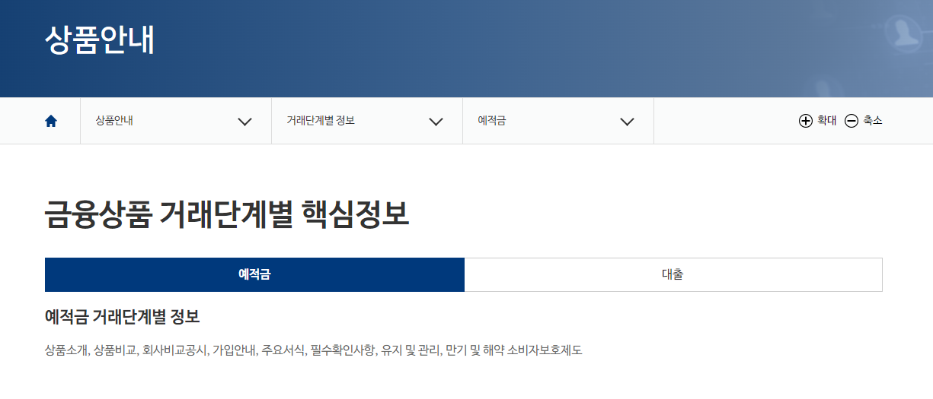
2. 상세 진단 결과
예적금 - 거래단계별 정보 - 상품안내 - 저축은행중앙회 소비자포털
https://www.fsb.or.kr/finstepcons_0100.act
16. (적절한 링크 텍스트) 링크 텍스트는 용도나 목적을 이해할 수 있도록 제공해야 한다.
16-1 목적이나 용도를 알기 어려운 링크 텍스트를 제공한 경우
사용자와의 상호작용에 따라 상태가 변경되는 컨트롤 요소의 상태 정보를 시각적으로만 구분함
스크린 리더가 사용할 수 있는 형태로 링크의 상태에 관한 부가 설명을 제공해야 함
문제점
<li class="tab-basic-buttons-item is-tab-basic-active">
<a href="finstepcons_0100.act" class="tab-basic-buttons-item-link"
title="예적금 바로가기">예적금</a>
</li>
개선 방안
<li class="tab-basic-buttons-item is-tab-basic-active">
<a href="finstepcons_0100.act" class="tab-basic-buttons-item-link"
title="선택됨">예적금</a>
</li>
개선 방안 : JavaScript
$('.is-tab-basic-active').children('a').attr('title', '선택됨');
담당자 | 처리예정일 | 처리현황

Slide 19
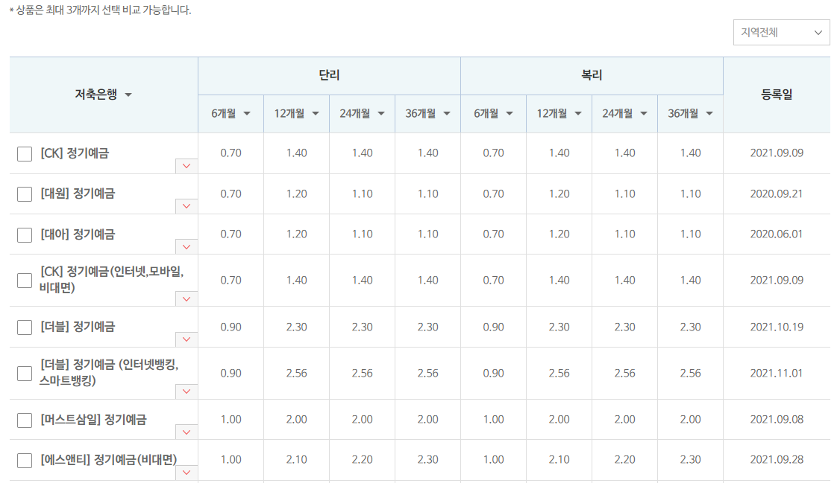
2. 상세 진단 결과
예금 - 금리보기 - 저축은행중앙회 소비자포털
https://www.fsb.or.kr/ratedepo_0100.act
16. (적절한 링크 텍스트) 링크 텍스트는 용도나 목적을 이해할 수 있도록 제공해야 한다.
16-1 목적이나 용도를 알기 어려운 링크 텍스트를 제공한 경우
사용자와의 상호작용에 따라 상태가 변경되는 컨트롤 요소의 상태 정보를 시각적으로만 구분함
스크린 리더가 사용할 수 있는 형태로 링크의 상태에 관한 부가 설명을 제공해야 함
금리보기 공통
문제점
<button type="button" class="table-sort sort-down" id="dan6Sort" onclick="fncOrder('DAN6SORT', this);">
<span class="text">6개월</span>
<span class="tts">정렬</span>
</button>
개선 방안
<button type="button" class="table-sort sort-down" id="dan6Sort" onclick="fncOrder('DAN6SORT', this);">
<span class="text">6개월</span>
<span class="tts">내림차순 정렬</span>
</button>
<!-- 개선안 이어서 -->
담당자 | 처리예정일 | 처리현황

Slide 20
2. 상세 진단 결과
예금 - 금리보기 - 저축은행중앙회 소비자포털
https://www.fsb.or.kr/ratedepo_0100.act
16. (적절한 링크 텍스트) 링크 텍스트는 용도나 목적을 이해할 수 있도록 제공해야 한다.
16-1 목적이나 용도를 알기 어려운 링크 텍스트를 제공한 경우
문제점 : JavaScript(pub_common.js)
$('.table-sort').click(function(){
if ($(this).hasClass('sort-up')) {
$(this).removeClass('sort-up').addClass('sort-down');
$(this).children('.tts').text('내림차순 정렬');
} else if ($(this).hasClass('sort-down')) {
$(this).removeClass('sort-down').addClass('sort-up');
$(this).children('.tts').text('오름차순 정렬');
}
});

Slide 21
2. 상세 진단 결과
예금 - 금리보기 - 저축은행중앙회 소비자포털
https://www.fsb.or.kr/ratedepo_0100.act
18. (사용자 요구에 따른 실행) 사용자가 의도하지 않은 기능(새 창, 초점 변화 등)은 실행되지 않아야 한다.
18-3 사용자가 의도하지 않은 초점 변화나 기능이 발생되어 맥락상 불편을 주는 경우
요소를 실행할 경우, 의도하지 않은 동작(콘텐츠 변경)이 실행됨
사용자가 동작을 예상할 수 있도록 정보를 제공해야 함
금리보기 공통
개선 방안 : 사용자가 의도했을때 기능이 동작하도록 개선한 예시
조회
담당자 | 처리예정일 | 처리현황

Slide 22
2. 상세 진단 결과
예금 - 금리보기 - 저축은행중앙회 소비자포털
https://www.fsb.or.kr/ratedepo_0100.act
16. (적절한 링크 텍스트) 링크 텍스트는 용도나 목적을 이해할 수 있도록 제공해야 한다.
16-1 목적이나 용도를 알기 어려운 링크 텍스트를 제공한 경우
한 페이지에 같은 이름을 가진 링크가 여러 개 있어 스크린 리더 사용자가 목적지를 혼동할 수 있으므로 각각의 링크에 정확한 이름을 제공하여 개선
금리보기 공통
개선 방안 : JavaScript(ratedepo_0100.js)
if(dat.REC.length > 0){
for(var i = 0; i < dat.REC.length; i++ ){
tbodyHtml += '<tr>';
tbodyHtml += '<td class="table-detail">';
tbodyHtml += '<div class="chk-wrap table-chk">';
tbodyHtml += '<span class="label-wrap">';
tbodyHtml += '<input type="checkbox" class="chk-basic"
name="chk" tbseq="' + dat.REC[i].TB_SEQ + '"id="BNK_' + i +'">';
tbodyHtml += '<i class="icon-chk"></i>';
tbodyHtml += '<label for="BNK_' + i + '" class="chk-out"><span
class="chk-label">[' + dat.REC[i].BANK_NAME.trim() + '] ' +
dat.REC[i].PRODUCT_NAME + '</span></label>';
tbodyHtml += '</span>';
tbodyHtml += '</div>';
tbodyHtml += '<button type="button" class="btn-detail"><span
class="tts">[' + dat.REC[i].BANK_NAME.trim() + '] ' + dat
.REC[i].PRODUCT_NAME + 상세보기</span></button>';
...
담당자 | 처리예정일 | 처리현황

Slide 23
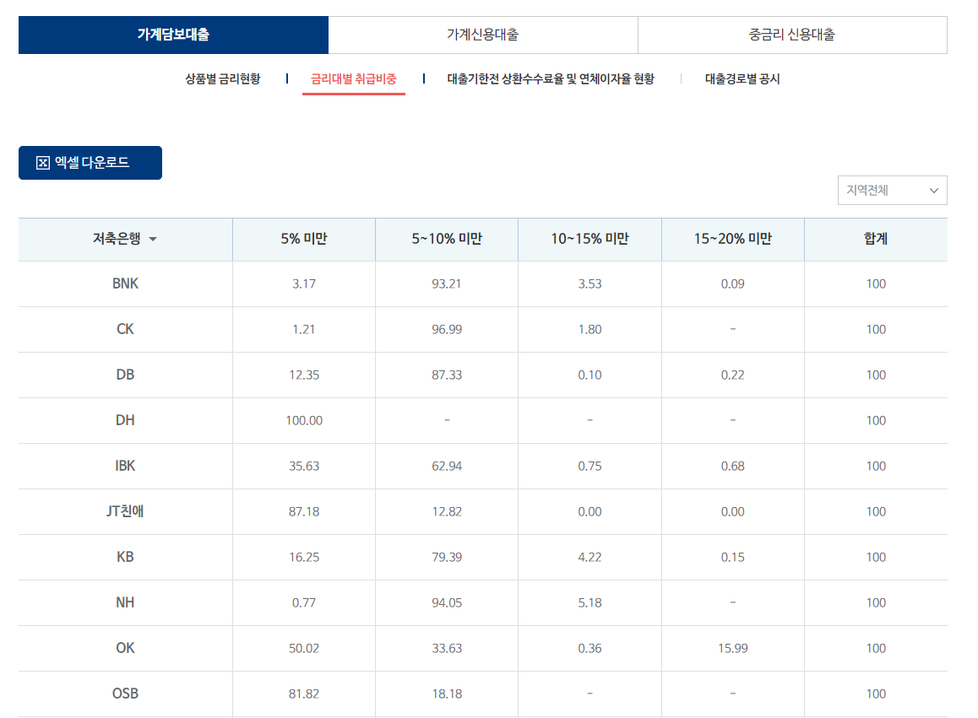
2. 상세 진단 결과
금리대별 취급비중 - 가계담보대출 - 대출 - 금리보기 - 저축은행중앙회 소비자포털
https://www.fsb.or.kr/ratloanguar_0200.act
20. (표의 구성) 표는 이해하기 쉽게 구성해야 한다.
20-4 다단, 병합 등 복잡한 표를 제공 시 headers, id 속성을 통해 제목 셀과 내용 셀을 연결하지 않은 경우
제목 셀에 제공되고 있는 scope속성이 잘못 제공되고 있으므로, 올바르게 제공하여 개선해야 함
금리대별 취급비중, 대출기한전 상환수수료율 및 연체이자율 현황, 대출경로별 공시 공통
문제점
<th scope="row">
<button type="button" class="table-sort sort-down"
id="bankNameSort" onclick="fncOrder('BANKNAME', this);">
<span class="text text01">저축은행</span>
<span class="tts">정렬</span>
</button>
</th>
개선 방안
<th scope="col">
<button type="button" class="table-sort sort-down"
id="bankNameSort" onclick="fncOrder('BANKNAME', this);">
<span class="text text01">저축은행</span>
<span class="tts">정렬</span>
</button>
</th>
담당자 | 처리예정일 | 처리현황

Slide 24
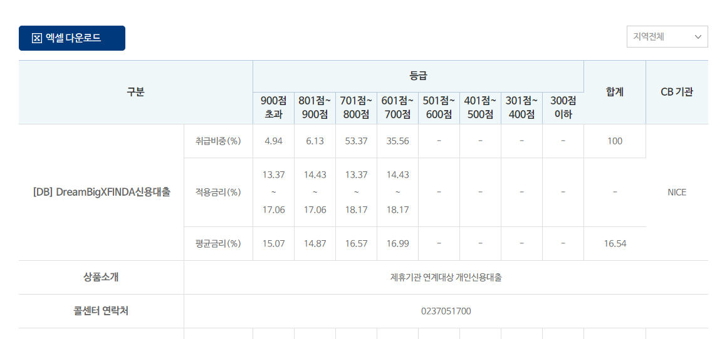
2. 상세 진단 결과
상품별 금리현황 - 가계신용대출 - 대출 - 금리보기 - 저축은행중앙회 소비자포털
https://www.fsb.or.kr/ratloanconf_0100.act
20. (표의 구성) 표는 이해하기 쉽게 구성해야 한다.
20-4 다단, 병합 등 복잡한 표를 제공 시 headers, id 속성을 통해 제목 셀과 내용 셀을 연결하지 않은 경우
제목 셀에 제공되고 있는 scope속성이 잘못 제공되고 있으므로, 올바르게 제공하여 개선해야 함
저축은행별 금리현황 공통
문제점
<th scope="rowgroup" rowspan="2" colspan="2">구분</th>
개선 방안
<th scope="col" rowspan="2" colspan="2">구분</th>
담당자 | 처리예정일 | 처리현황

Slide 25
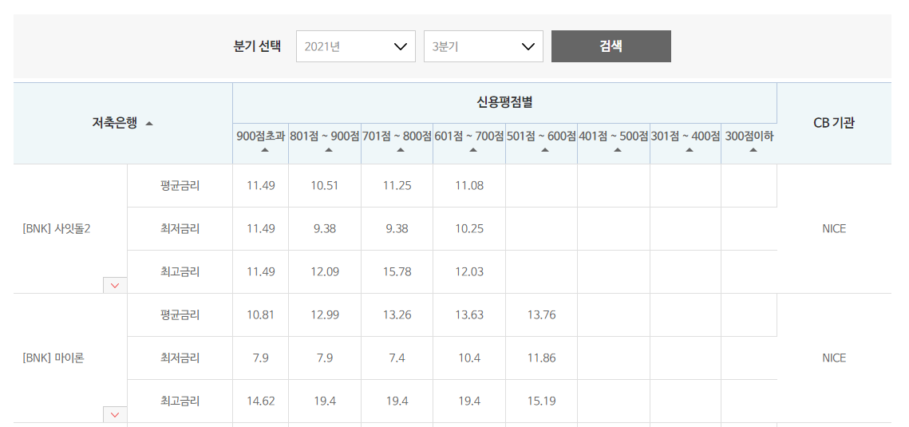
2. 상세 진단 결과
상품별 금리현황 - 중금리 신용대출 - 대출 - 금리보기 - 저축은행중앙회 소비자포털
https://www.fsb.or.kr/ratloanrage_0200.act
20. (표의 구성) 표는 이해하기 쉽게 구성해야 한다.
20-4 다단, 병합 등 복잡한 표를 제공 시 headers, id 속성을 통해 제목 셀과 내용 셀을 연결하지 않은 경우
제목 셀에 제공되고 있는 scope속성이 잘못 제공되고 있으므로, 올바르게 제공하여 개선해야 함
연간취급현황 공통
문제점
<th scope="rowgroup" rowspan="2" colspan="2">
<button type="button" onclick="javascript:search(this, '',
'sort');" class="table-sort sort-up">
<span class="text text01">저축은행</span>
<span class="tts">정렬</span>
</button>
</th>
개선 방안
<th scope="col" rowspan="2" colspan="2">
<button type="button" onclick="javascript:search(this, '',
'sort');" class="table-sort sort-up">
<span class="text text01">저축은행</span>
<span class="tts">정렬</span>
</button>
</th>
담당자 | 처리예정일 | 처리현황

Slide 26
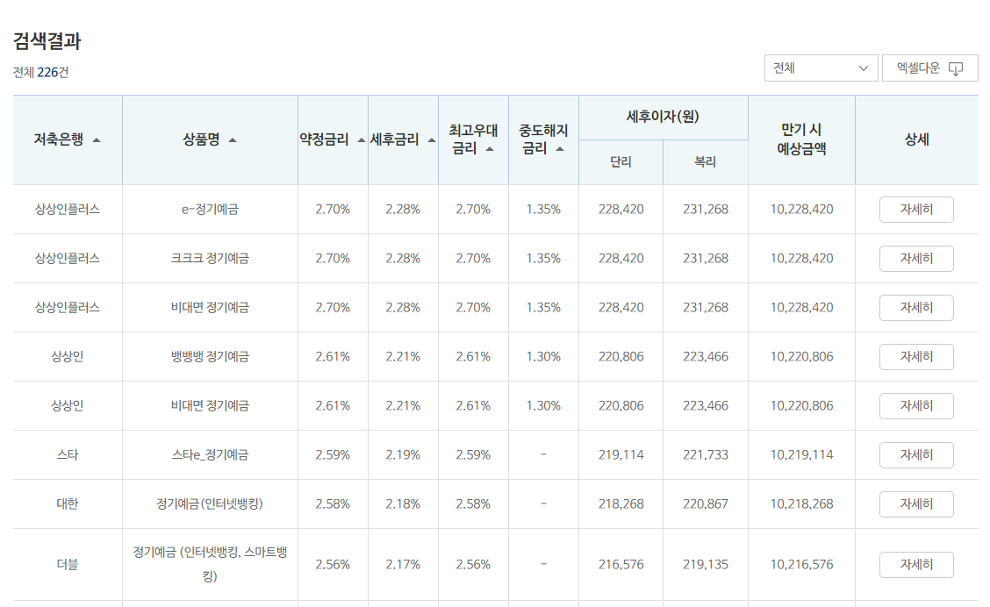
2. 상세 진단 결과
정기예금 - 맞춤상품검색 - 금리보기
https://www.fsb.or.kr/ratcodi_0100.act
20. (표의 구성) 표는 이해하기 쉽게 구성해야 한다.
20-4 다단, 병합 등 복잡한 표를 제공 시 headers, id 속성을 통해 제목 셀과 내용 셀을 연결하지 않은 경우
제목 셀에 제공되고 있는 scope속성이 잘못 제공되고 있으므로, 올바르게 제공하여 개선해야 함
정기예금, 적금, 주택담보대출, 중금리 신용대출 공통
문제점
<th scope="row" rowspan="2">
<button type="button" class="table-sort sort-up" onclick="fncOrder('BANKNAME', this);">
<span class="text text01">저축은행</span>
<span class="tts">정렬</span>
</button>
</th>
개선 방안
<th scope="col" rowspan="2">
<button type="button" class="table-sort sort-up" onclick="fncOrder('BANKNAME', this);">
<span class="text text01">저축은행</span>
<span class="tts">정렬</span>
</button>
</th>
담당자 | 처리예정일 | 처리현황

Slide 27
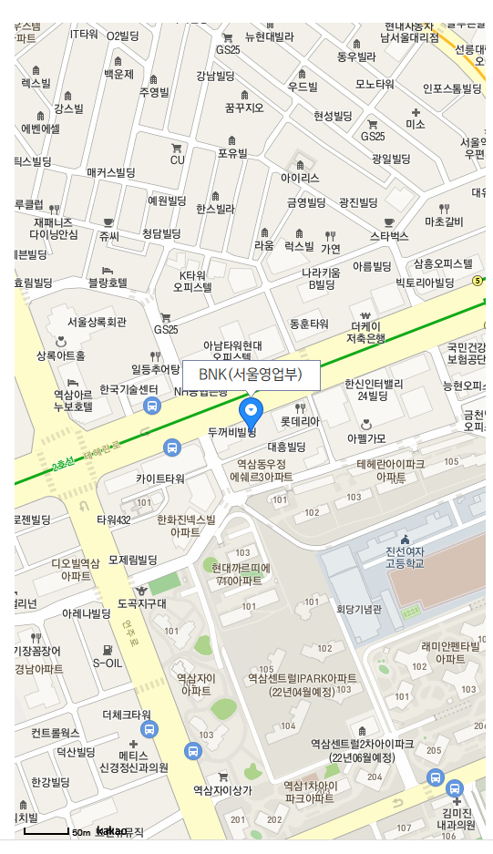
2. 상세 진단 결과
저축은행 찾기 - 소비자정보 - 저축은행중앙회 소비자포털
https://www.fsb.or.kr/ratedepo_0100.act
1. (적절한 대체 텍스트 제공) 텍스트 아닌 콘텐츠는 그 의미나 용도를 이해할 수 있도록 대체 텍스트를 제공해야 한다.
1-1 <img>,<input type="image"> 등 이미지 요소에 대해 alt 속성을 제공하지 않거나 alt속성은 선언되었으나 그 내용이 img의 내용을 대체할 수 없는 경우 그리고 오타로 표기되어 의미가 변경된 경우
이미지가 전달하고자 하는 정보와 동등한 수준의 설명을 대체 텍스트로 제공해야 함
이미지에 표현되어 있는 정보가 복잡한 경우, IR 기법으로 대체 텍스트(숨김 텍스트)를 제공하는 것이 바람직함
문제점
<map id="daum.maps.Marker.Area:5" name="daum.maps.Marker.Area:5">
<area href="javascript:void(0)" alt="" shape="poly" coords="14,39,9,27,4,21,1,16,1,10,4,4,11,0,18,0,25,4,28,10,28,16,2 5,21,20,27" title="" style="-webkit-tap-highlight-color: transparent;">
</map>
개선 방안
<map id="daum.maps.Marker.Area:5" name="daum.maps.Marker.Area:5">
<area href="javascript:void(0)" alt="" shape="poly" coords="14,39,9,27,4,21,1,16,1,10,4,4,11,0,18,0,25,4,28,10,28,16,2 5,21,20,27" title="" style="-webkit-tap-highlight-color: transparent;" alt="BNK(서울영업부)">
</map>
<!-- 개선안 이어서 -->
담당자 | 처리예정일 | 처리현황

Slide 28
2. 상세 진단 결과
저축은행 찾기 - 소비자정보 - 저축은행중앙회 소비자포털
https://www.fsb.or.kr/ratedepo_0100.act
1. (적절한 대체 텍스트 제공) 텍스트 아닌 콘텐츠는 그 의미나 용도를 이해할 수 있도록 대체 텍스트를 제공해야 한다.
1-1 <img>,<input type="image"> 등 이미지 요소에 대해 alt 속성을 제공하지 않거나 alt속성은 선언되었으나 그 내용이 img의 내용을 대체할 수 없는 경우 그리고 오타로 표기되어 의미가 변경된 경우
개선 방안 : JavaScript(cosfindquic_0100.js)
// 접근성 코드 수정
$('#map area').attr('alt', bankName + '상세 툴팁 열기');
$('#map area').on('click', function () {
infowindow.close(); // 인포윈도우 닫기
...

Slide 29
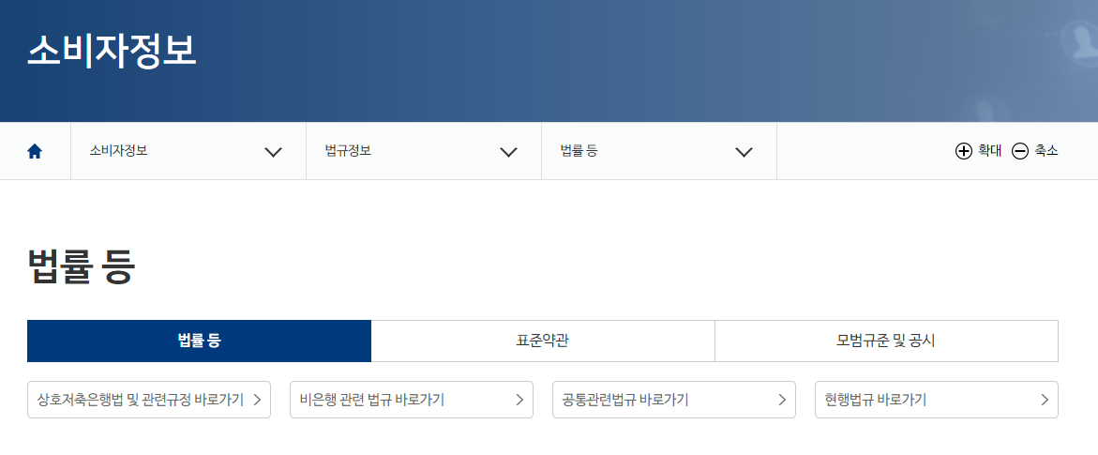
2. 상세 진단 결과
법률 등 -법규정보 - 소비자정보 - 저축은행중앙회 소비자포털
https://www.fsb.or.kr/coslegianno_0100.act
16. (적절한 링크 텍스트) 링크 텍스트는 용도나 목적을 이해할 수 있도록 제공해야 한다.
16-1 목적이나 용도를 알기 어려운 링크 텍스트를 제공한 경우
사용자와의 상호작용에 따라 상태가 변경되는 컨트롤 요소의 상태 정보를 시각적으로만 구분함
스크린 리더가 사용할 수 있는 형태로 링크의 상태에 관한 부가 설명을 제공해야 함
탭 공통
문제점
<li class="tab-basic-buttons-item is-tab-basic-active">
<a href="finstepcons_0100.act" class="tab-basic-buttons-item-link"
title="예적금 바로가기">예적금</a>
</li>
개선 방안
<li class="tab-basic-buttons-item is-tab-basic-active">
<a href="finstepcons_0100.act" class="tab-basic-buttons-item-link"
title="선택됨">예적금</a>
</li>
개선 방안 : JavaScript
$('.is-tab-basic-active').children('a').attr('title', '선택됨');
담당자 | 처리예정일 | 처리현황

Slide 30
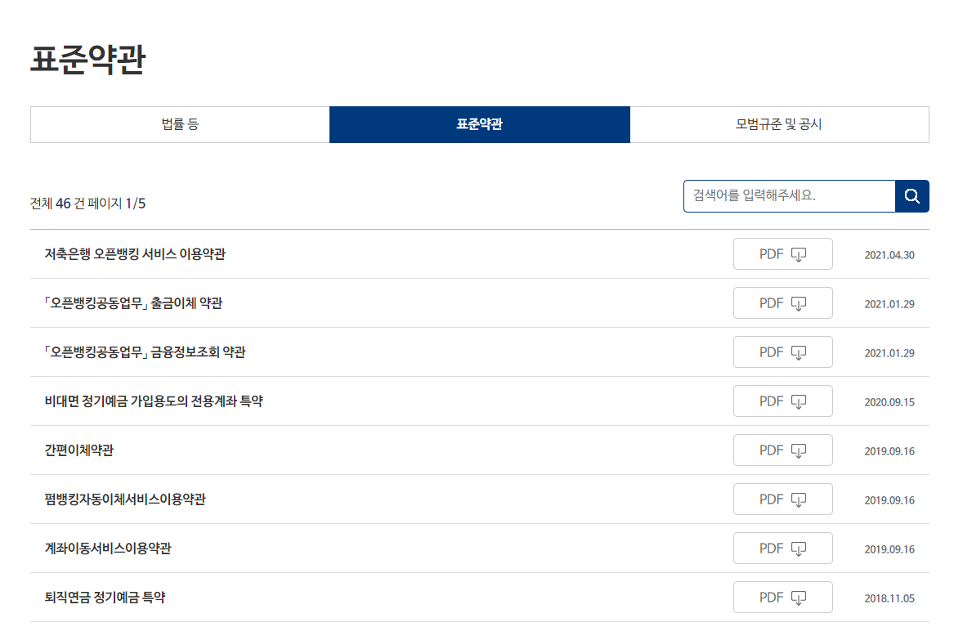
2. 상세 진단 결과
표준약관 - 법규정보 - 소비자정보 - 저축은행중앙회 소비자포털
https://www.fsb.or.kr/coslegianno_0100.act
16. (적절한 링크 텍스트) 링크 텍스트는 용도나 목적을 이해할 수 있도록 제공해야 한다.
16-1 목적이나 용도를 알기 어려운 링크 텍스트를 제공한 경우
한 페이지에 같은 이름을 가진 링크가 여러 개 있어 스크린 리더 사용자가 목적지를 혼동할 수 있으므로 각각의 링크에 정확한 이름을 제공하여 개선
모범규준 및 공시 HWP 다운로드 공통
문제점
<a href="/view/comm/file/FileDown.jsp?SAVE_FILE_NM=23421398020211830135652.pdf&amp;ORCP_FILE_NM=저축은행 오픈뱅킹 서비스 이용약관(210428).pdf&amp;DSTC1=fsb" title="PDF 다운로드" class="btn-style09"><span>PDF</span></a>
개선 방안
<a href="/view/comm/file/FileDown.jsp?SAVE_FILE_NM=23421398020211830135652.pdf&amp;ORCP_FILE_NM=저축은행 오픈뱅킹 서비스 이용약관(210428).pdf&amp;DSTC1=fsb" title=" 저축은행 오픈뱅킹 서비스 이용약관 PDF 다운로드" class="btn-style09"><span>PDF</span></a>
담당자 | 처리예정일 | 처리현황

Slide 31
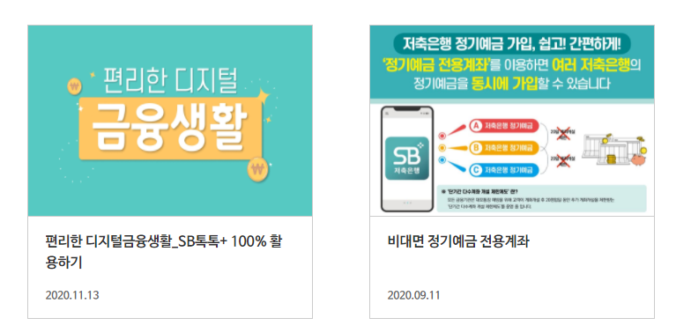
2. 상세 진단 결과
시니어소식 - 시니어코너 - 소비자정보 - 저축은행중앙회 소비자포털
https://www.fsb.or.kr/cosseninews_0100.act
5. (텍스트 콘텐츠의 명도 대비) 텍스트 콘텐츠와 배경 간의 명도 대비는 4.5대 1 이상이어야 한다.
5-3 이미지 텍스트의 경우 폰트 종류와 상관없이 14pt 크기에 해당하는 18.66px 미만인 경우 4.5:1 이상을 만족하지 않은 경우나, 18.66px 이상인 경우 3:1 이상을 만족하지 않은 경우(굵은 14pt 기준은 적용하지 않음)
이미지 텍스트(#DEE726)와 배경(#39B0B6) 간 명도대비가 1.9:1로 최소 명도대비 기준을 충족하지 않음
명도대비 기준을 충족하도록 텍스트 색상을 변경해야 함
담당자 | 처리예정일 | 처리현황

Slide 32
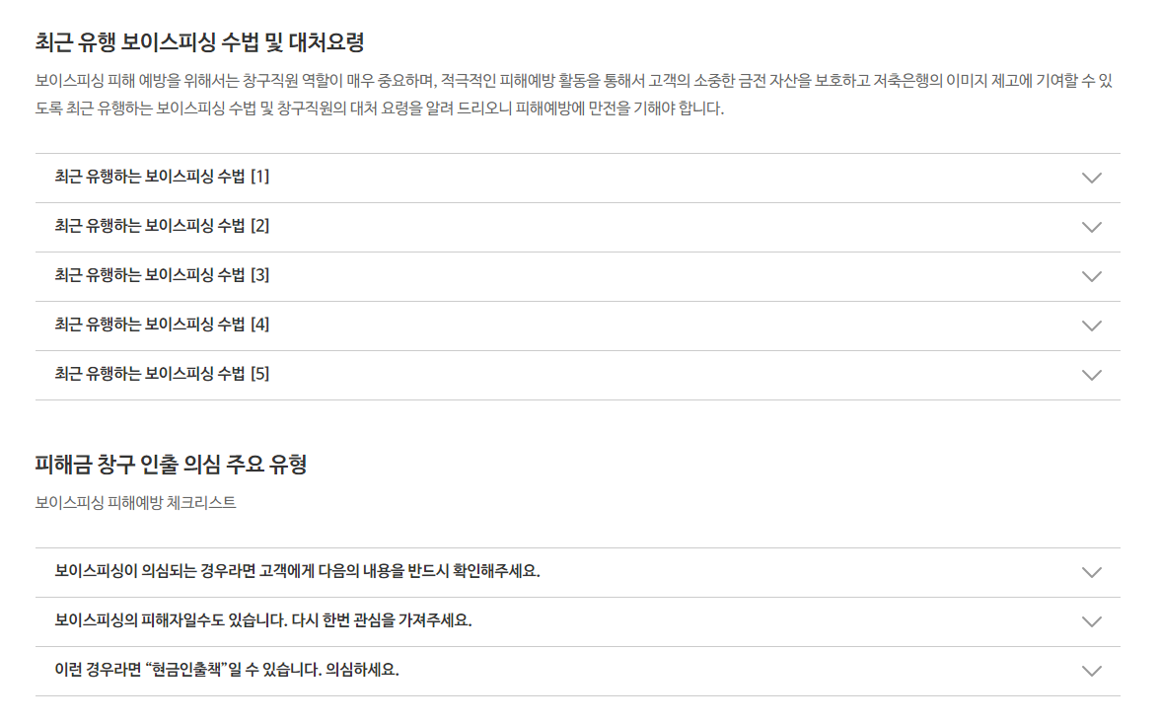
2. 상세 진단 결과
보이스피싱예방 - 소비자정보 - 저축은행중앙회 소비자포털
https://www.fsb.or.kr/cosboyfpred_0100.act
16. (적절한 링크 텍스트) 링크 텍스트는 용도나 목적을 이해할 수 있도록 제공해야 한다.
16-1 목적이나 용도를 알기 어려운 링크 텍스트를 제공한 경우
한 페이지에 같은 이름을 가진 링크가 여러 개 있어 스크린 리더 사용자가 목적지를 혼동할 수 있으므로 각각의 링크에 정확한 이름을 제공하여 개선
문제점
<button type="button" class="pro-accordion-opener js-ui-accordion-opener">
<span class="tts"> 열기</span>
</button>
...
<button type="button" class="component-layer-close-button">
<span class="component-layer-close-button-text"> 닫기</span>
</button>
개선 방안
<button type="button" class="pro-accordion-opener js-ui-accordion-opener">
<span class="tts">최근 유행하는 보이스피싱 수법[1] 열기</span>
</button>
...
<button type="button" class="component-layer-close-button">
<span class="component-layer-close-button-text"> 최근 유행하는 보이스피싱 수법[1] 닫기</span>
</button>
담당자 | 처리예정일 | 처리현황

Slide 33
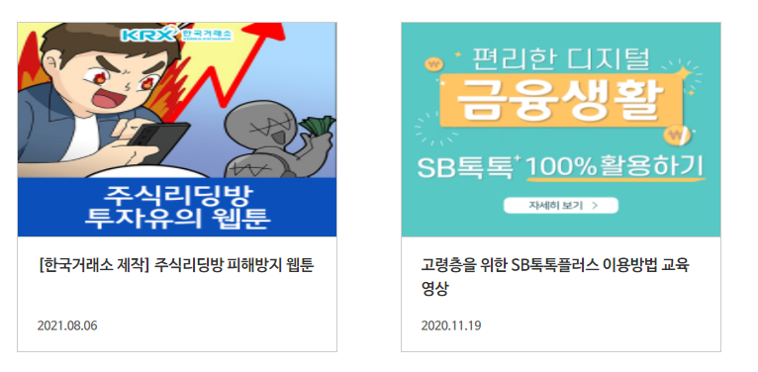
2. 상세 진단 결과
홍보마당 - 금융교육정보 - 소비자정보 - 저축은행중앙회 소비자포털
https://www.fsb.or.kr/cosedifprom_0100.act
5. (텍스트 콘텐츠의 명도 대비) 텍스트 콘텐츠와 배경 간의 명도 대비는 4.5대 1 이상이어야 한다.
5-3 이미지 텍스트의 경우 폰트 종류와 상관없이 14pt 크기에 해당하는 18.66px 미만인 경우 4.5:1 이상을 만족하지 않은 경우나, 18.66px 이상인 경우 3:1 이상을 만족하지 않은 경우(굵은 14pt 기준은 적용하지 않음)
이미지 텍스트(FFFFFF)와 배경(#65D2E5) 간 명도대비가 1.8:1로 최소 명도대비 기준을 충족하지 않음
명도대비 기준을 충족하도록 텍스트 색상을 변경해야 함
담당자 | 처리예정일 | 처리현황

Slide 34
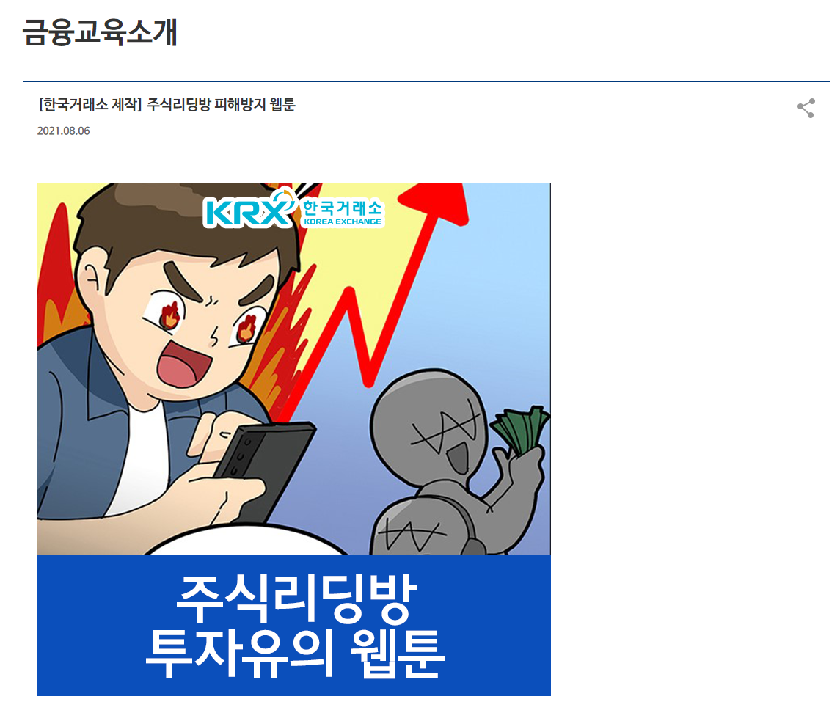
2. 상세 진단 결과
홍보마당 - 금융교육정보 - 소비자정보 - 저축은행중앙회 소비자포털
https://www.fsb.or.kr/cosedifprom_0100.act
1. (적절한 대체 텍스트 제공) 텍스트 아닌 콘텐츠는 그 의미나 용도를 이해할 수 있도록 대체 텍스트를 제공해야 한다.
1-1 <img>,<input type="image"> 등 이미지 요소에 대해 alt 속성을 제공하지 않거나 alt속성은 선언되었으나 그 내용이 img의 내용을 대체할 수 없는 경우 그리고 오타로 표기되어 의미가 변경된 경우
이미지가 전달하고자 하는 정보와 동등한 수준의 설명을 대체 텍스트로 제공해야 함
이미지에 표현되어 있는 정보가 복잡한 경우, IR 기법으로 대체 텍스트(숨김 텍스트)를 제공하는 것이 바람직함
문제점
<img src="/view/comm/file/fileViewFsb.jsp?FILE=440919387202132614280.png&amp;DSTC1=fsb" "="" alt="">
개선 방안
<img src="/view/comm/file/fileViewFsb.jsp?FILE=440919387202132614280.png&amp;DSTC1=fsb" "="" alt="한국거래소(KOREA EXCANGE) 주식리딩방 투자유의 웹툰">
담당자 | 처리예정일 | 처리현황

Slide 35
2. 상세 진단 결과
홍보마당 - 금융교육정보 - 소비자정보 - 저축은행중앙회 소비자포털
https://www.fsb.or.kr/cosedifprom_0100.act
15. (제목 제공) 페이지, 프레임, 콘텐츠 블록에는 적절한 제목을 제공해야 한다.
15-6 콘텐츠 블록에 제목을 적절하게 제공하지 않은 경우
콘텐츠 블록의 제목은 콘텐츠의 내용과 일치하는 내용으로 제공해야 함
담당자 | 처리예정일 | 처리현황

Slide 36
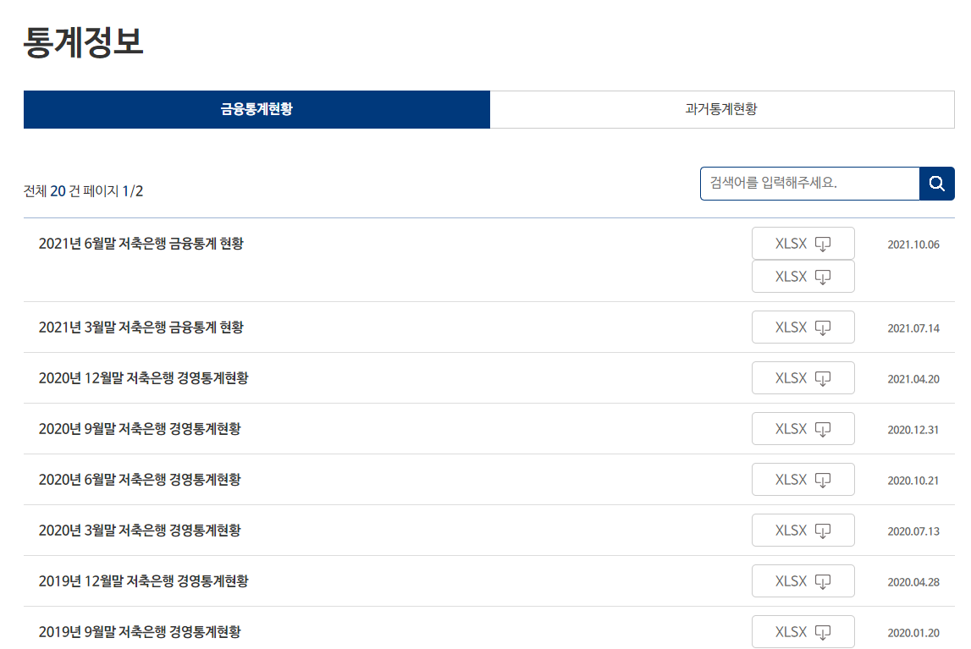
2. 상세 진단 결과
통계현황 - 통계정보 - 소비자정보 - 저축은행중앙회 소비자포털
https://www.fsb.or.kr/cosstatfina_0100.act
16. (적절한 링크 텍스트) 링크 텍스트는 용도나 목적을 이해할 수 있도록 제공해야 한다.
16-1 목적이나 용도를 알기 어려운 링크 텍스트를 제공한 경우
한 페이지에 같은 이름을 가진 링크가 여러 개 있어 스크린 리더 사용자가 목적지를 혼동할 수 있으므로 각각의 링크에 정확한 이름을 제공하여 개선
문제점
<a href="/view/comm/file/FileDown.jsp?SAVE_FILE_NM=54024004320214212144142.xlsx&amp;ORCP_FILE_NM=저축은행_금융통계현황'21.6월말_완료.xlsx&amp;DSTC1=fsb" title="XLSX 다운로드" class="btn-style09">
<span>XLSX</span>
</a>
개선 방안
<a href="/view/comm/file/FileDown.jsp?SAVE_FILE_NM=54024004320214212144142.xlsx&amp;ORCP_FILE_NM=저축은행_금융통계현황'21.6월말_완료.xlsx&amp;DSTC1=fsb" title="2021년 6월말 저축은행 금융통계 현황 XLSX 다운로드" class="btn-style09">
<span>XLSX</span>
</a>
담당자 | 처리예정일 | 처리현황

Slide 37
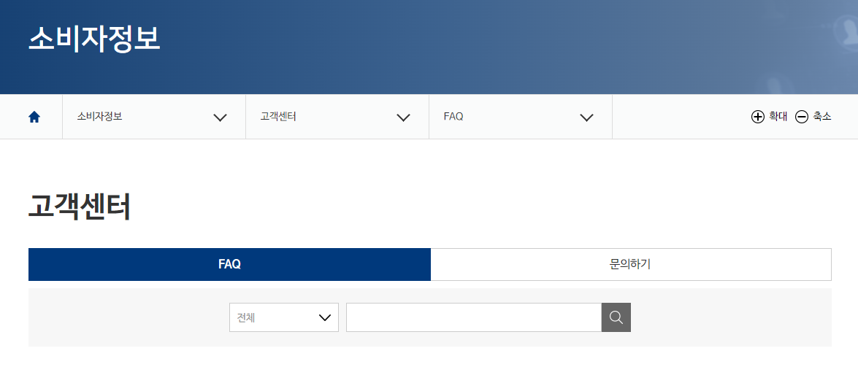
2. 상세 진단 결과
FAQ - 고객센터 - 소비자정보 - 저축은행중앙회 소비자포털
https://www.fsb.or.kr/cosquesfaqs_0100.act
16. (적절한 링크 텍스트) 링크 텍스트는 용도나 목적을 이해할 수 있도록 제공해야 한다.
16-1 목적이나 용도를 알기 어려운 링크 텍스트를 제공한 경우
사용자와의 상호작용에 따라 상태가 변경되는 컨트롤 요소의 상태 정보를 시각적으로만 구분함
스크린 리더가 사용할 수 있는 형태로 링크의 상태에 관한 부가 설명을 제공해야 함
탭 공통
문제점
<a href="cosquesfaqs_0100.act" class="tab-basic-buttons-item-link" title="FAQ 바로가기">FAQ</a>
개선 방안
<a href="cosquesfaqs_0100.act" class="tab-basic-buttons-item-link" title="선택됨">FAQ</a>
개선 방안 : JavaScript
$('.is-tab-basic-active').children('a').attr('title', '선택됨');
담당자 | 처리예정일 | 처리현황

Slide 38
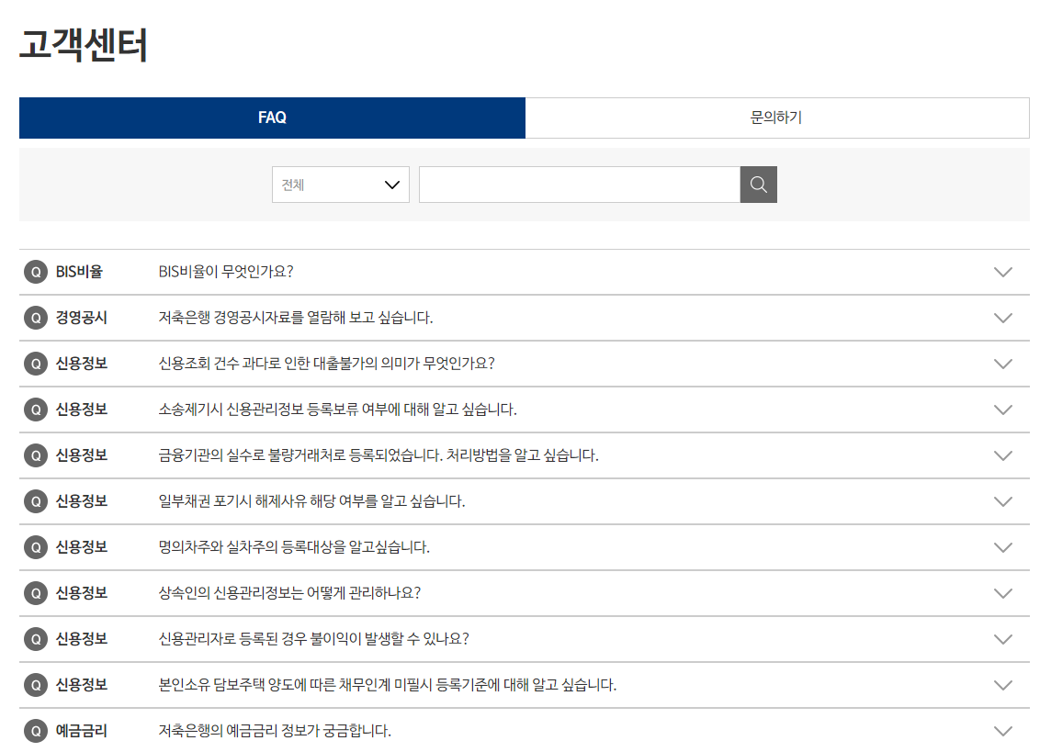
2. 상세 진단 결과
FAQ - 고객센터 - 소비자정보 - 저축은행중앙회 소비자포털
https://www.fsb.or.kr/cosquesfaqs_0100.act
16. (적절한 링크 텍스트) 링크 텍스트는 용도나 목적을 이해할 수 있도록 제공해야 한다.
16-1 목적이나 용도를 알기 어려운 링크 텍스트를 제공한 경우
한 페이지에 같은 이름을 가진 링크가 여러 개 있어 스크린 리더 사용자가 목적지를 혼동할 수 있으므로 각각의 링크에 정확한 이름을 제공하여 개선
문제점
<button type="button" class="pro-accordion-opener js-ui-accordion-opener">
<span class="tts"> 열기</span>
</button>
...
<button type="button" class="component-layer-close-button">
<span class="component-layer-close-button-text"> 닫기</span>
</button>
개선 방안
<button type="button" class="pro-accordion-opener js-ui-accordion-opener">
<span class="tts">BIS비율이 무엇인가요? 열기</span>
</button>
...
<button type="button" class="component-layer-close-button">
<span class="component-layer-close-button-text"> BIS비율이 무엇인가요? 닫기</span>
</button>
담당자 | 처리예정일 | 처리현황

Slide 39
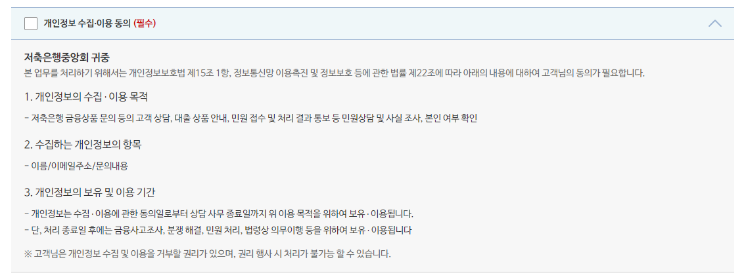
2. 상세 진단 결과
문의하기 - 고객센터 - 소비자정보 - 저축은행중앙회 소비자포털
https://www.fsb.or.kr/cosquesinqu_0100.act
16. (적절한 링크 텍스트) 링크 텍스트는 용도나 목적을 이해할 수 있도록 제공해야 한다.
16-1 목적이나 용도를 알기 어려운 링크 텍스트를 제공한 경우
링크에 텍스트 또는 이름을 제공하여 보조 기술 사용자도 동등한 정보를 전달받을 수 있도록 해야 함
문제점
<button type="button" class="pro-accordion-opener js-ui-accordion-opener">
<span class="tts"> 열기</span>
</button>
...
<button type="button" class="component-layer-close-button">
<span class="component-layer-close-button-text"> 닫기</span>
</button>
개선 방안
<button type="button" class="pro-accordion-opener js-ui-accordion-opener">
<span class="tts">개인정보 수집이용동의 상세내용 열기</span>
</button>
...
<button type="button" class="component-layer-close-button">
<span class="component-layer-close-button-text"> 개인정보
수집이용동의 상세내용 닫기</span>
</button>
담당자 | 처리예정일 | 처리현황

Slide 40
2. 상세 진단 결과
문의하기 - 고객센터 - 소비자정보 - 저축은행중앙회 소비자포털
https://www.fsb.or.kr/cosquesinqu_0100.act
9. (초점 이동) 키보드에 의한 초점은 논리적으로 이동해야 하며 시각적으로 구별할 수 있어야 한다.
9-1 초점의 이동순서가 논리적이지 않으며 일관성이 없는 경우
시각을 활용하여 웹 페이지를 탐색하는 사용자가 콘텐츠에 접근하는 순서와 동일한 순서로 키보드 초점이 콘텐츠에 접근하도록 수정해야 함
동일한 버튼이 중복 제공되고 있음
문제점
<div class="pro-infoBox">
...
</div>
<button type="button" class="component-layer-close-button">
<span class="component-layer-close-button-text"> 닫기</span>
</button>
<button type="button" class="component-layer-close-button">
<span class="component-layer-close-button-text"> 닫기</span>
</button>
개선 방안
<div class="pro-infoBox">
...
</div>
<button type="button" class="component-layer-close-button">
<span class="component-layer-close-button-text"> 닫기</span>
</button>
<button type="button" class="component-layer-close-button">
<span class="component-layer-close-button-text"> 닫기</span>
</button>
담당자 | 처리예정일 | 처리현황

Slide 41
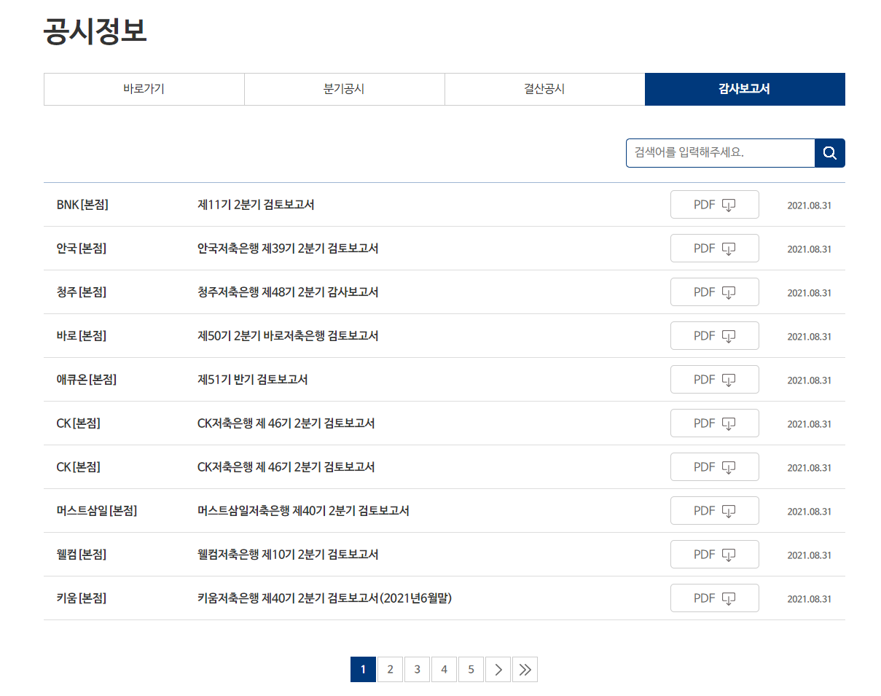
2. 상세 진단 결과
감사보고서 - 경영공시 - 공시정보 - 저축은행중앙회 소비자포털
https://www.fsb.or.kr/busmagerept_0100.act
16. (적절한 링크 텍스트) 링크 텍스트는 용도나 목적을 이해할 수 있도록 제공해야 한다.
16-1 목적이나 용도를 알기 어려운 링크 텍스트를 제공한 경우
한 페이지에 같은 이름을 가진 링크가 여러 개 있어 스크린 리더 사용자가 목적지를 혼동할 수 있으므로 각각의 링크에 정확한 이름을 제공하여 개선
문제점
<a href="#" title="PDF 다운로드" class="btn-style09" onclick="location.href='/view/comm/file/FileDown.jsp?SAVE_FILE_NM=59642588520213631182521.pdf&amp;ORCP_FILE_NM=BNK저축은행_제11기_반기_검토보고서(최종).pdf&amp;DSTC1=fsb'">
<span>PDF</span>
</a>
개선 방안
<a href="#" title="BNK[본점] 제 11기 2분기 검토보고서 PDF 다운로드" class="btn-style09" onclick="location.href='/view/comm/file/FileDown.jsp?SAVE_FILE_NM=59642588520213631182521.pdf&amp;ORCP_FILE_NM=BNK저축은행_제11기_반기_검토보고서(최종).pdf&amp;DSTC1=fsb'">
<span>PDF</span>
</a>
담당자 | 처리예정일 | 처리현황

Slide 42
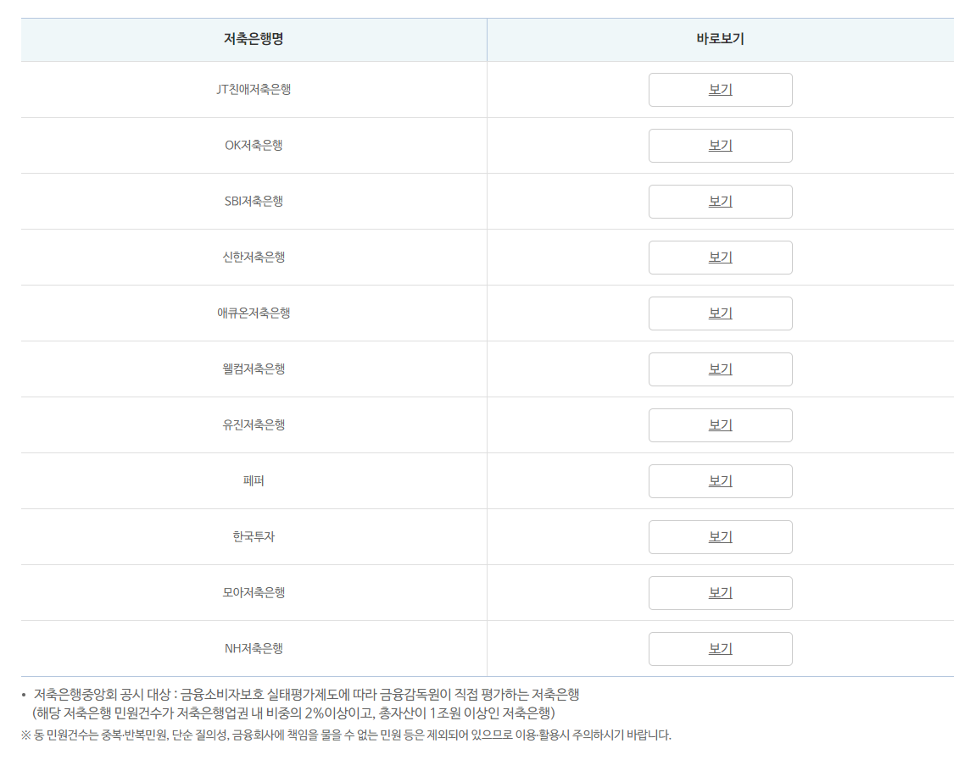
2. 상세 진단 결과
민원건수 공시정보 - 소비자공시 - 공시정보 - 저축은행중앙회 소비자포털
https://www.fsb.or.kr/busconspeti_0100.act
16. (적절한 링크 텍스트) 링크 텍스트는 용도나 목적을 이해할 수 있도록 제공해야 한다.
16-1 목적이나 용도를 알기 어려운 링크 텍스트를 제공한 경우
한 페이지에 같은 이름을 가진 링크가 여러 개 있어 스크린 리더 사용자가 목적지를 혼동할 수 있으므로 각각의 링크에 정확한 이름을 제공하여 개선
문제점
<a href="https://www.jtchinae-bank.co.kr/customer/complaintReport.do" target="_blank" class="btn-style01 style01">보기</a>
개선 방안
<a href="https://www.jtchinae-bank.co.kr/customer/complaintReport.do" target="_blank" class="btn-style01 style01" title="JT친애저축은행">보기</a>
담당자 | 처리예정일 | 처리현황

Slide 43
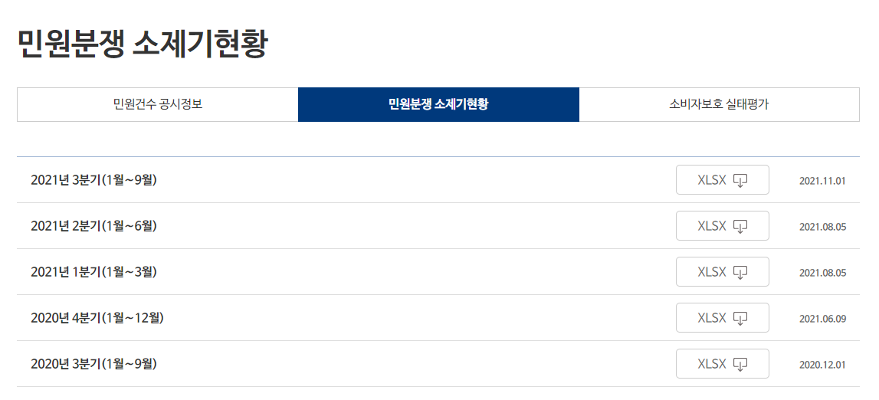
2. 상세 진단 결과
민원분쟁 소제기현황 - 소비자공시 - 공시정보 - 저축은행중앙회 소비자포털
https://www.fsb.or.kr/busconschar_0100.act
16. (적절한 링크 텍스트) 링크 텍스트는 용도나 목적을 이해할 수 있도록 제공해야 한다.
16-1 목적이나 용도를 알기 어려운 링크 텍스트를 제공한 경우
한 페이지에 같은 이름을 가진 링크가 여러 개 있어 스크린 리더 사용자가 목적지를 혼동할 수 있으므로 각각의 링크에 정확한 이름을 제공하여 개선
문제점
<a href="#" title="XLSX 다운로드" class="btn-style09" onclick="location.href='/view/comm/file/FileDown.jsp?SAVE_FILE_NM=8184885462021451154718.xlsx&amp;ORCP_FILE_NM=2021년_3분기(1월_9월).xlsx&amp;DSTC1=fsb'"><span>XLSX</span></a>
개선 방안
<a href="#" title="2021년 3분기(1월~9월) 민원분쟁 소제기 현황 XLSX 다운로드" class="btn-style09" onclick="location.href='/view/comm/file/FileDown.jsp?SAVE_FILE_NM=8184885462021451154718.xlsx&amp;ORCP_FILE_NM=2021년_3분기(1월_9월).xlsx&amp;DSTC1=fsb'"><span>XLSX</span></a>
담당자 | 처리예정일 | 처리현황

Slide 44
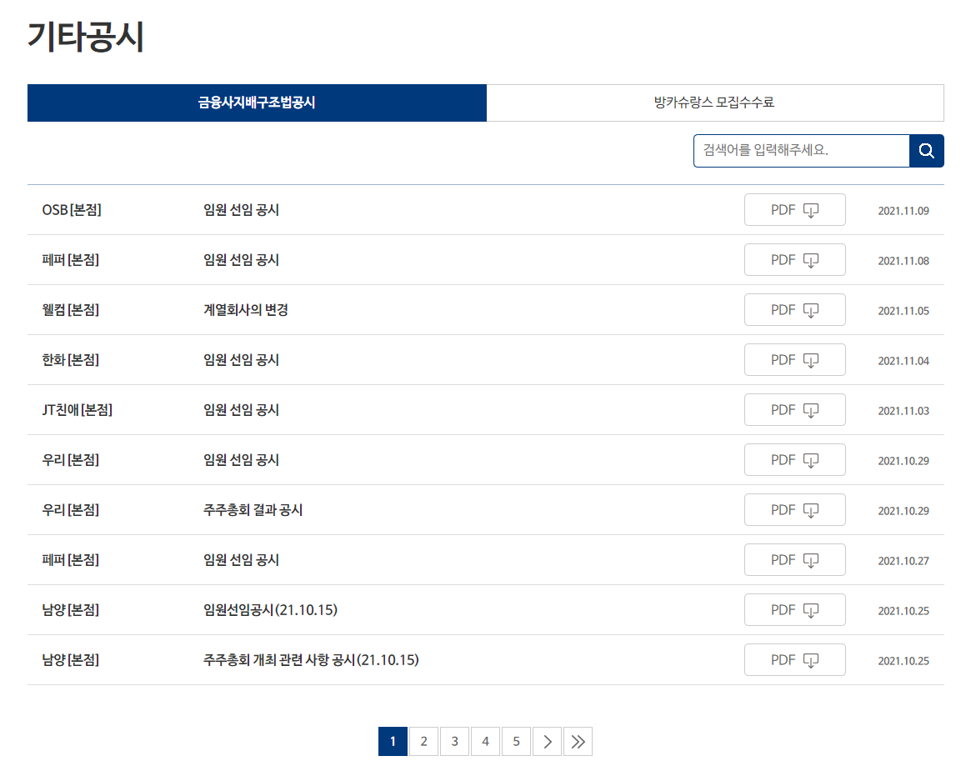
2. 상세 진단 결과
금융사지배구조법공시 - 기타공시 - 공시정보 - 저축은행중앙회 소비자포털
https://www.fsb.or.kr/busothepers_0100.act
16. (적절한 링크 텍스트) 링크 텍스트는 용도나 목적을 이해할 수 있도록 제공해야 한다.
16-1 목적이나 용도를 알기 어려운 링크 텍스트를 제공한 경우
한 페이지에 같은 이름을 가진 링크가 여러 개 있어 스크린 리더 사용자가 목적지를 혼동할 수 있으므로 각각의 링크에 정확한 이름을 제공하여 개선
문제점
<a href="javascript:void(0)" title="PDF 다운로드" class="btn-style09" onclick="location.href='/view/comm/file/FileDown.jsp?SAVE_FILE_NM=5933233712021469164923.pdf&amp;ORCP_FILE_NM=OSB 임원 선임 공시_20211109.pdf&amp;DSTC1=fsb'"><span>PDF</span></a>
개선 방안
<a href="javascript:void(0)" title="OSB[본점] 임원 선임 공시 PDF 다운로드" class="btn-style09" onclick="location.href='/view/comm/file/FileDown.jsp?SAVE_FILE_NM=5933233712021469164923.pdf&amp;ORCP_FILE_NM=OSB 임원 선임 공시_20211109.pdf&amp;DSTC1=fsb'"><span>PDF</span></a>
담당자 | 처리예정일 | 처리현황

Slide 45
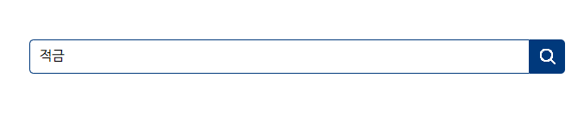
2. 상세 진단 결과
검색결과 - 저축은행중앙회 소비자포털
https://www.fsb.or.kr/comoser_0101.act
21. (레이블 제공) 입력 서식에는 대응하는 레이블을 제공해야 한다.
21-1 <input>, <textarea>, <select> 요소에 1:1 대응하는 <label>요소 또는 title 속성을 제공하지 않거나 설명이 적절하지 않은 경우
입력 서식에는 스크린 리더 사용자가 용도를 확인할 수 있는 이름/설명을 제공해야 함
문제점
<input type="text" class="input-text" name="SEARCHTEXT" id="pageSchBox" value="적금" placeholder="검색어를 입력해주세요.">
개선 방안
<input type="text" class="input-text" name="SEARCHTEXT" id="pageSchBox" value="적금" placeholder="검색어를 입력해주세요." title="검색어 입력">
담당자 | 처리예정일 | 처리현황

